Slide 1
Harmony Endpoint 簡易運用ガイド
URL フィルタリング – ブラックリスト＆ホワイトリスト
チェック・ポイント・ソフトウェア・テクノロジーズ株式会社

Slide 2
目次
ブラックリスト、ホワイトリストの概要
URL フィルタリングのブラックリスト設定
URL フィルタリングのホワイトリスト設定 ～除外メニュー編～
URL フィルタリングのホワイトリスト設定 ～ログレコード編～
ログの表示内容

Slide 3
ブラックリスト、ホワイトリストの概要

Slide 4
ブラックリスト、ホワイトリストの概要
ブラックリストは、URL フィルタリングのカテゴリベースの制御で許可されている Web サイトを個別に指定して、閲覧を禁止します
  例: Computers / Internet カテゴリは閲覧を許可するが、ソフトウェア配布サイトは閲覧を禁止する
ホワイトリストは、URL フィルタリングのカテゴリベースの制御で禁止されている Web サイトを個別に指定して、閲覧を許可します
  例: Shopping カテゴリは閲覧を禁止するが、会社で使用しているオフィス用品購入サイトは閲覧を許可する
許可カテゴリ
Computers / Internet
  https://www.example.co.jp/
Business / Economy
閲覧を禁止する Web サイトをブラックリストへ登録
URL フィルタリング
カテゴリデータベース
禁止カテゴリ
Shopping
  https://www.example.com/
Sports
閲覧を許可する Web サイトをホワイトリストへ登録

Slide 5
URL フィルタリングのブラックリスト設定

Slide 6
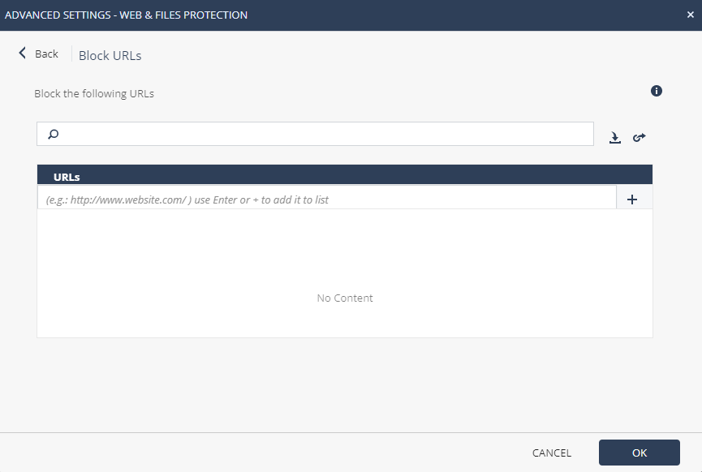
ブラックリスト設定の概要
閲覧をブロックする Web サイトを URL または ドメイン名で指定できます。IP アドレスでは指定できません
URL または ドメイン名は、個別もしくはファイルのインポートにより設定できます
ドメイン名の指定方法
  FQDN を指定できます
    例1-1：www.example.com
  ドメイン名を指定できます
    トップレベルドメインを指定することはできません
    例1-2：example.com
      www.example.com、www2.example.com などもブロックされます
  * もしくは ? を使用して指定できます
    トップレベルドメインを指定する場合は、* とともに指定します
    例1-3：*.com
      すべての .com ドメインが 除外されます
URLの指定方法
  パス名を含めた URL を指定できます
    例2-1：https://www.example.com/directory1/
      https://www.example.com/ や、https://www.example.com/directory2/ には影響しません

Slide 7
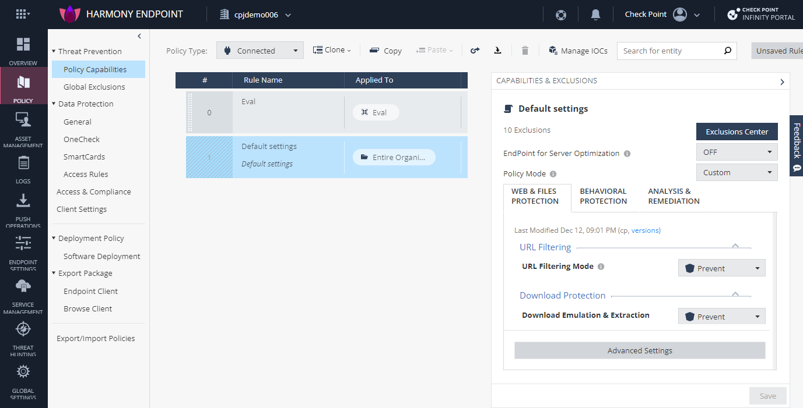
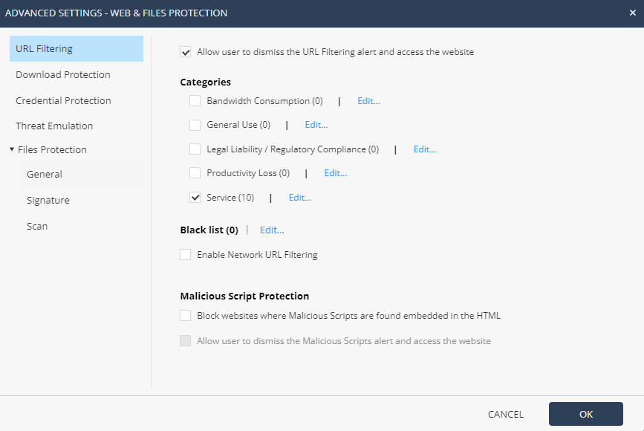
詳細設定画面を表示
Policy 画面で、WEB & FILE PROTECTION の Advanced Settings をクリックします
ADVANCED SETTINGS 画面が開きます
クリック

Slide 8
ブラックリストの作成画面を表示
URL フィルタリングの詳細設定画面で、Black list の Edit をクリックします
Block URLs 設定画面が開きます
クリック

Slide 9
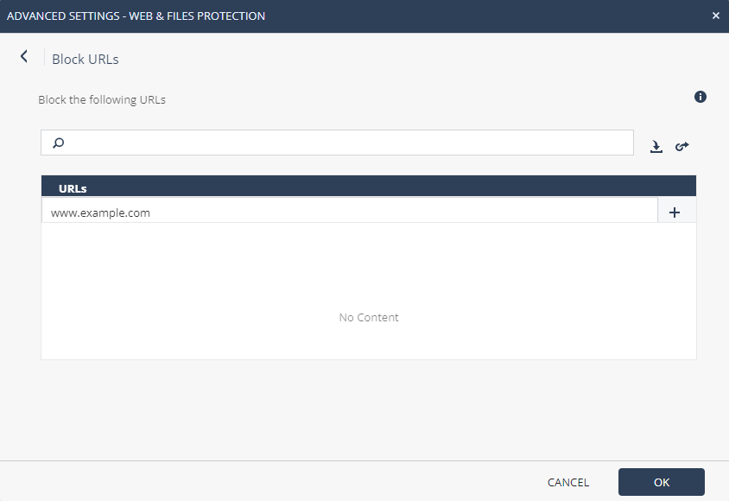
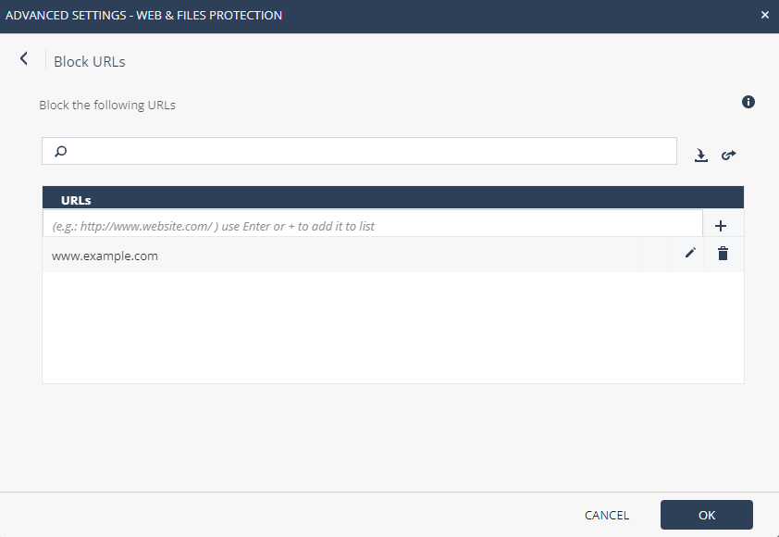
ブラックリストを作成（個別設定）
URLs 欄に、閲覧を禁止する Web サイトのドメイン名を入力します
をクリックするか、 Enter キーを押します
URL 一覧にドメイン名が追加されたことを確認します
「OK」 をクリックします
① 閲覧を禁止する Web サイトのドメインを入力します
② クリック
③ ドメイン名が追加されたことを確認
④ クリック

Slide 10
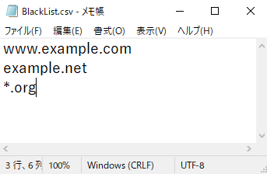
ブラックリストを作成（ファイルインポート）（１／２）
テキストエディタを開きます
ドメイン名または URL を 1 行に、1 レコード記述します
ファイル拡張子を csv にして任意のフォルダに保存します

Slide 11
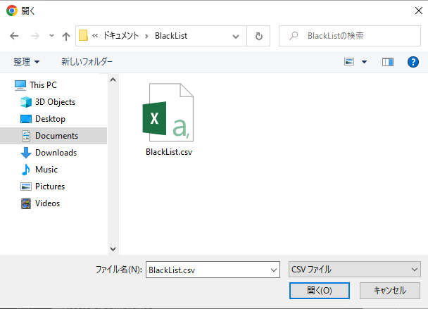
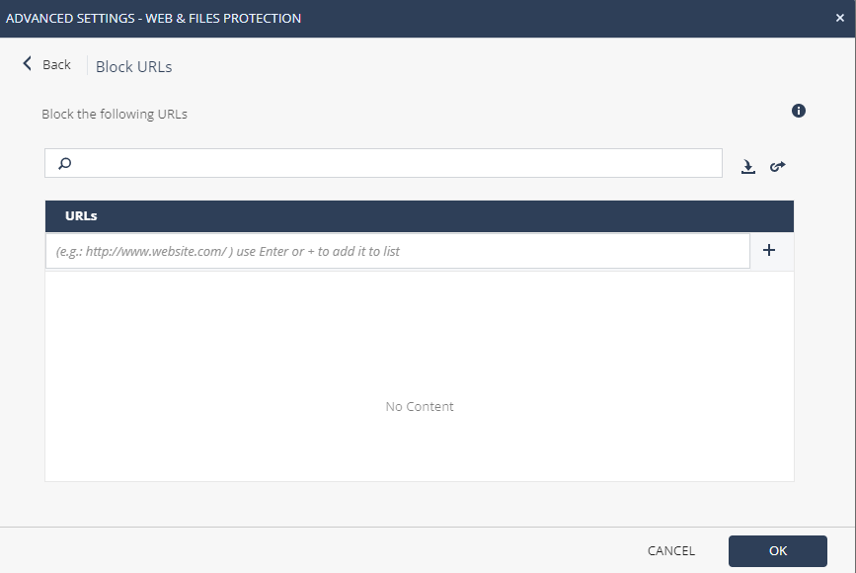
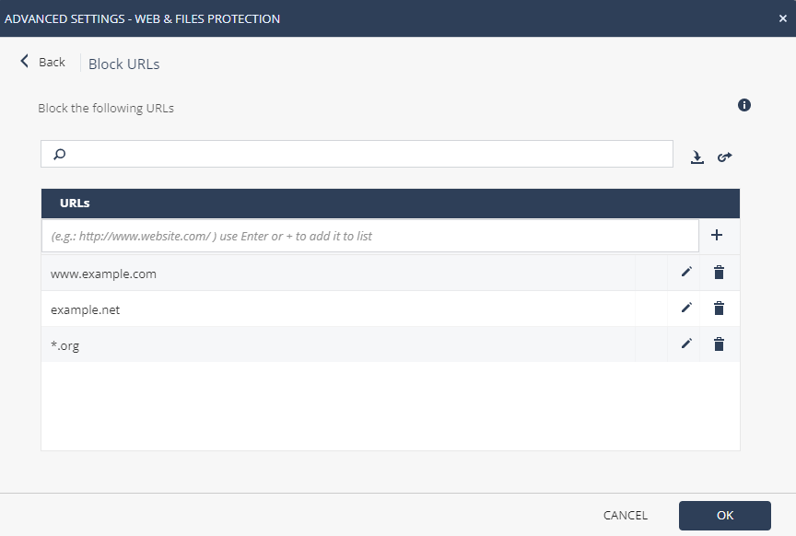
ブラックリストを作成（ファイルインポート）（２／２）
をクリックします
ダイアログボックスでファイルを選択して「開く」をクリックします
ドメイン名が追加されたことを確認します
「OK」をクリックします
① クリック
③ ドメイン名が追加されたことを確認
④ クリック

Slide 12
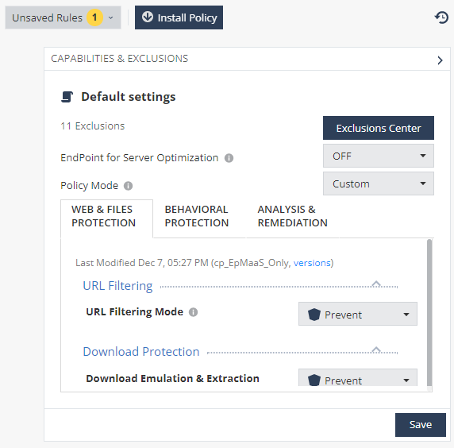
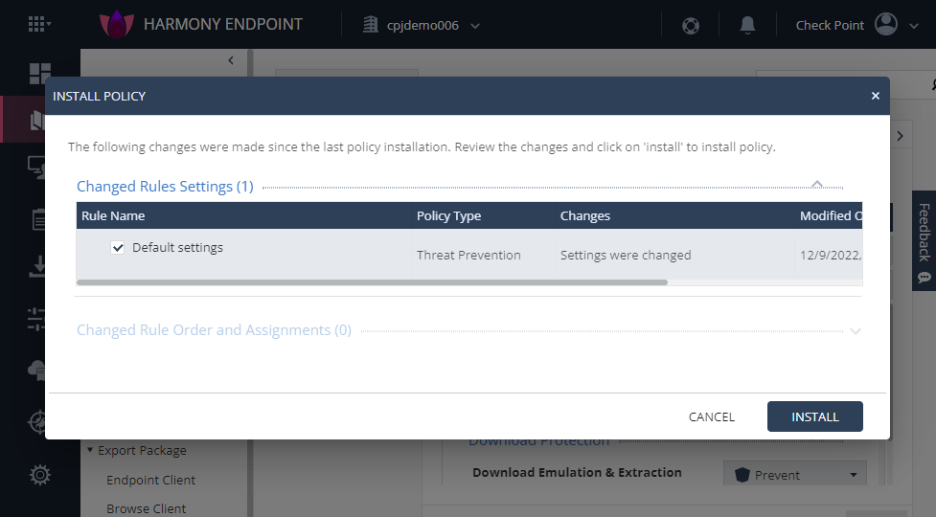
ブラックリストを適用
Policy Capabilities 画面が表示されたら、「Save」をクリックします
「Install Policy」をクリックします
INSTALL POLICY 画面が表示されたら、「INSTALL」をクリックします。 10分程度でクライアントにポリシーが反映されます
② クリック
③ クリック
① クリック

Slide 13
URL フィルタリングのホワイトリスト設定
～除外メニュー編～

Slide 14
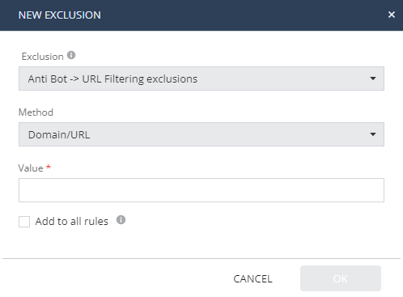
ホワイトリスト設定の概要
閲覧を許可する Web サイトをドメイン名で指定できます
ホワイトリストは、除外設定機能を使用して作成します
ドメイン名の指定方法
  閲覧を許可する Web サイトを FQDN で指定します
    例1-1：www.example.com、example.com
      www.example.com もしくは example.com のどちらかを指定すると、その両方の閲覧が許可されます
  ホスト名を省略した場合は、ドメイン名
  ワイルドカードを使用して、任意のホスト名、任意のサブドメインの閲覧を許可できます
    例1-2：*.example.com
      www.example.com、www2.example.com、www.sub.example.com などの閲覧が許可されます

Slide 15
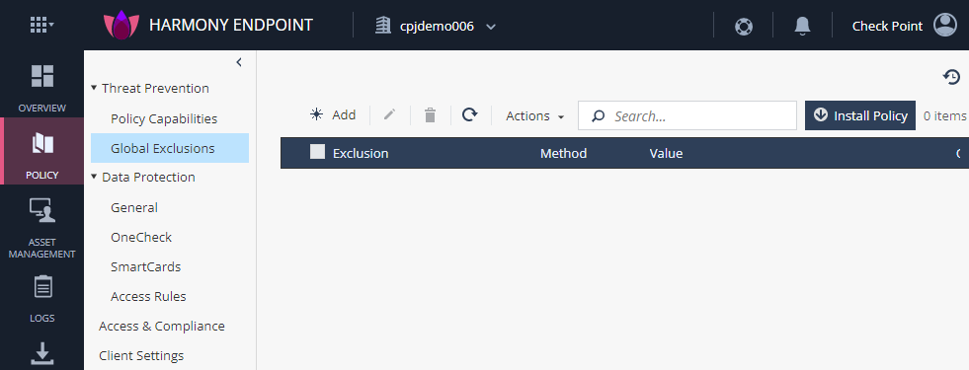
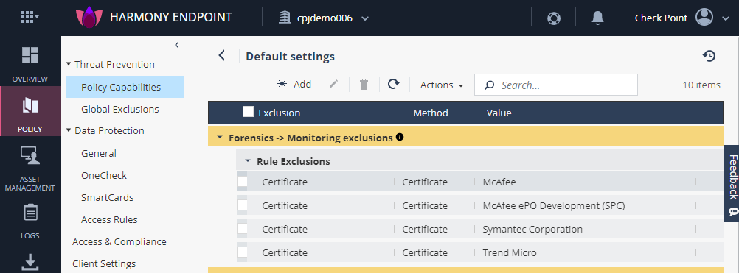
ホワイトリストの作成画面を表示
Global Exclusionsもしくは、Exclusion Center の画面で、 をクリックします
NEW EXCLUSION 画面が開きます
Global Exclusions での全組織への適用
Exclusion Center での個別ルールへの適用
をクリック
をクリック

Slide 16
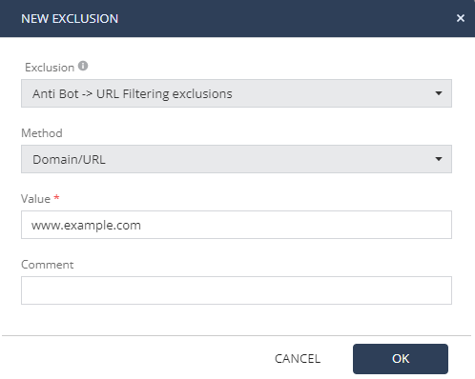
ホワイトリストを作成
「Value」に除外条件を入力します
「OK」をクリックします
① 除外条件を入力
② クリック

Slide 17
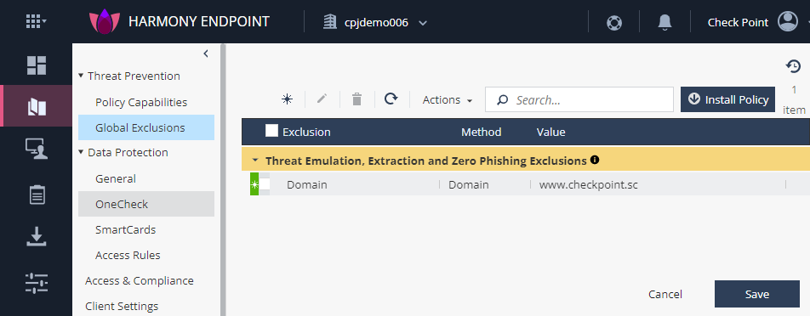
ホワイトリストを適用（組織全体に適用する場合）（１／２）
Global Exclusions の画面が表示され、除外設定が作成されていることを確認します
「Save」をクリックします
「Install Policy」をクリックします
③ クリック
① 除外設定が作成されたことを確認
② クリック

Slide 18
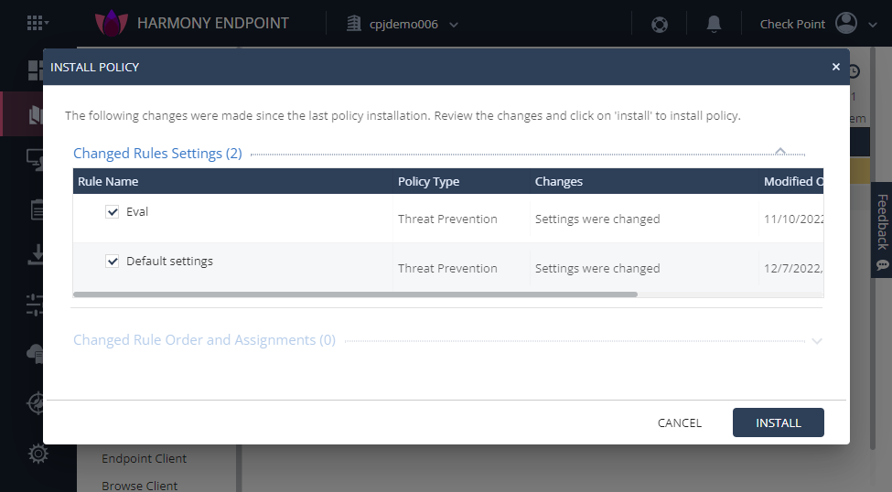
ホワイトリストを適用（組織全体に適用する場合）（２／２）
INSTALL POLICY の画面が表示されたら、「INSTALL」をクリックします
以上で、除外設定の適用は完了です
10分程度でクライアントにポリシーが反映されます
クリック

Slide 19
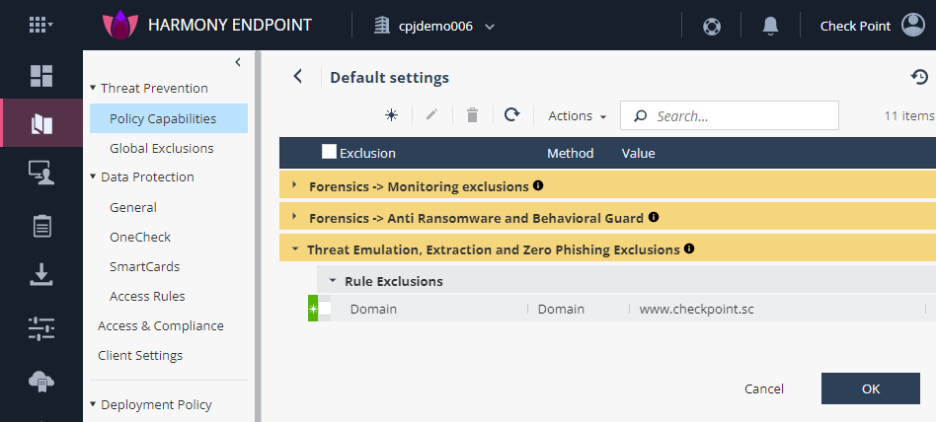
ホワイトリストを適用（個別ルールに適用する場合）（１／２）
Exclusion Center の画面が表示され、除外設定が作成されていることを確認します
「OK」をクリックします
Policy Capabilities 画面が表示されたら、「Save」をクリックします
「Install Policy」をクリックします
④ クリック
① 除外設定が作成されたことを確認
② クリック
③ クリック

Slide 20
ホワイトリストを適用（個別ルールに適用する場合）（２／２）
INSTALL POLICY の画面が表示されたら、「INSTALL」をクリックします
以上で、除外設定の適用は完了です
10分程度でクライアントにポリシーが反映されます
クリック

Slide 21
URL フィルタリングのホワイトリスト設定
～ログレコード編～

Slide 22
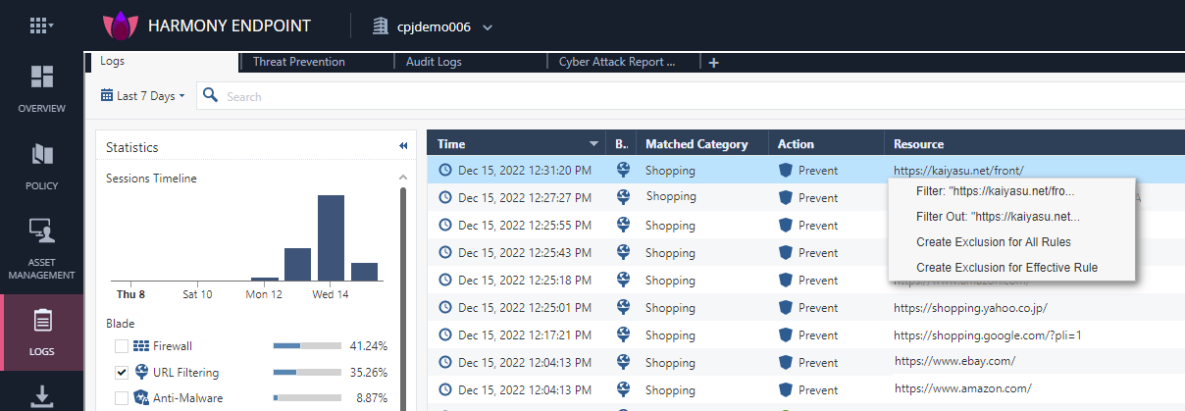
ログレコードを選択してホワイトリストを作成
Logs で表示されるログのレコードを右クリックする
織全体に適用するホワイトリストを作成する場合は、「Create Exclusion for All Rules」 を選択する
個別のルールに適用するホワイトリストを作成する場合は、「Create Exclusion for Effective Rule」を選択する
除外メニューに自動的にホワイトリストが追加されます（次ページ）
② ログレコードを選択して右クリック
③ 組織全体に適用する除外設定を作成
① Logs ページを表示
③ 個別のルールに適用する除外設定を作成

Slide 23
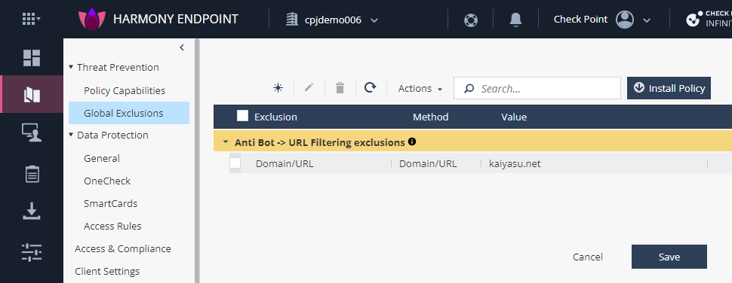
ホワイトリストを適用（組織全体に適用する場合）（１／２）
Global Exclusions の画面が表示され、除外設定が作成されていることを確認します
「Save」をクリックします
「Install Policy」をクリックします
③ クリック
① 除外設定が作成されたことを確認
② クリック

Slide 24
ホワイトリストを適用（組織全体に適用する場合）（２／２）
INSTALL POLICY の画面が表示されたら、「INSTALL」をクリックします
以上で、除外設定の適用は完了です
10分程度でクライアントにポリシーが反映されます
クリック

Slide 25
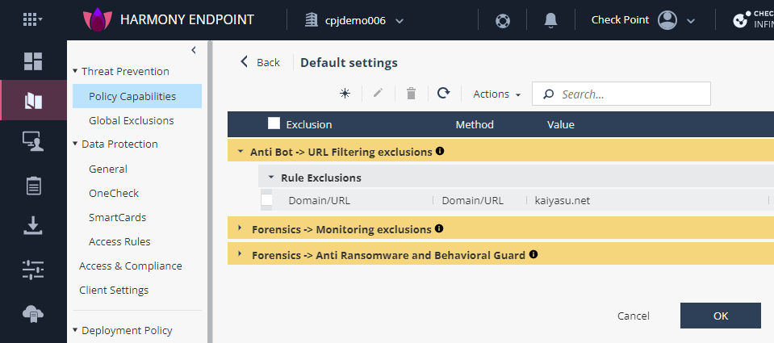
ホワイトリストを適用（個別ルールに適用する場合）（１／２）
Exclusion Center の画面が表示され、ホワイトリストが作成されていることを確認します
適用されるルールを確認します
「OK」をクリックします
Policy Capabilities 画面が表示されたら、「Save」をクリックします
「Install Policy」をクリックします
⑤ クリック
② ホワイトリストが適用されるルールを確認
① ホワイトリストが作成されたことを確認
③ クリック
④ クリック

Slide 26
ホワイトリストを適用（個別ルールに適用する場合）（２／２）
INSTALL POLICY の画面が表示されたら、「INSTALL」をクリックします
以上で、除外設定の適用は完了です
10分程度でクライアントにポリシーが反映されます
クリック

Slide 27
ログの表示内容

Slide 28

ログの表示内容
ブラックリストサイトへアクセスした際のログは、「Matched Category」欄に Blacklisted と表示されます
ホワイトリストサイトへアクセスした際のログは、「Matched Category」欄に Whitelisted と表示されます

Slide 29
Thank You

